Slide 1
LION 组会汇报①
第 1 周进展汇报 ｜ 2026-10-22 ｜ 吴恩达 ML Ch1–Ch7
汇报人：张雨 阶段：Stage 1

Slide 2
目录
contents
01
02
03
04
本周概览
课程进度
代码任务与实验
复盘计划
基本信息 · 核心结论 · 实际产出
吴恩达 ML 前 7 章
三个 NumPy 代码任务 · 失败实验记录
问题复盘 · 下周安排

Slide 3
01
本周概览

Slide 4
01 本周概览
姓名 | 张雨 | 当前阶段 | Stage 1 课程学习 · 第 1 周
汇报日期 | 2026-10-22（组会①） | 本周投入 | 约 25 小时
本周核心结论
打通「单变量线性回归 → 多元回归 → 逻辑回归」的梯度下降主线：3 个代码任务全部完成并通过收敛性验证；两类问题根因——优化族的“有效步长 α·λmax”与统计族的“泛化 gap 决定正则化是否发力”；表面指标（loss 下降、acc 99%）会骗人，必须定量诊断。
本周实际产出（均可核验）
▪ 课程笔记 5 篇：notes/cs229/lecture01–04（概念框架 / 单变量回归 / 线代+多元开篇 / 学习率·多项式·正规方程 / 分类与正则化）
▪ 代码任务 3 个：code-tasks/01 单变量线性回归、02 多元回归三法对比、03 逻辑回归+L2 正则化（均含 results.md / readme.md）
▪ 失败实验记录 1 份：code-tasks/01-linear-regression/train_bug.log（α=0.5 梯度爆炸原始日志 + 根因分析）
▪ 周报①：reports/周报01_第1周.md / .docx（按手册 1.3 六项模板撰写）
▪ 每日执行计划：output/LION每日执行计划.docx（14 周 / 90 学习日，逐日排期）
LION Stage 1 · 组会①

Slide 5
02
课程进度

Slide 6
02 课程进度
章节 | 内容 | 时长 | 状态
Ch1 | 引言：机器学习是什么 / 监督与无监督 | 40:55 | ✅ 已完成
Ch2 | 单变量线性回归：模型 / 代价函数 / 梯度下降 | 70:07 | ✅ 已完成
Ch3 | 线性代数回顾（矩阵乘法 / 逆 / 转置） | 60:48 | ✅ 已完成
Ch4 | 多变量线性回归：向量化 / 缩放 / 正规方程 | 64:53 | ✅ 已完成
Ch6 | 逻辑回归：分类 / 决策边界 / 代价函数 | 71:28 | ✅ 已完成
Ch7 | 正则化：过拟合 / Ridge / L2 | 39:11 | ✅ 已完成
累计：36 段 / 5:47:22，占全课的 32.0%
LION Stage 1 · 组会①

Slide 7
03
代码任务与实验

Slide 8
03 代码任务与实验 · 总览
目录 | 任务（手册 Stage 1：理论 + 经典算法代码实现） | 关键设置 | 验收结果
01-linear-regression | 单变量线性回归 + 损失曲线 + 拟合直线 | α=0.1，θ₀=0，300 轮 | ✅ MSE 1.1560，达最优解 99.97%
02-multivariate-regression | 多元回归 + 特征缩放 + 正规方程，三法对比 | 统一原始尺度评估 | ✅ 达标轮数 37,180 / 22 / 1
03-logistic-regression | 逻辑回归 + L2 正则化 + 决策边界 | α=1.0，5000 轮，4000 样本测试集 | ✅ 测试 98.32% = 贝叶斯上限 98.31%
共性问题与修复（本周最大的收获）
▪ 三个任务最初都“跑通了但没验证透”：01 的 loss 公式少一层括号（画的不是 MSE）、02 的两条曲线不在同一尺度、03 欠收敛 34% 而准确率毫无异常；
▪ 修复方式统一为“定量诊断三件套”：与正规方程/参考解对照、统一评估口径、独立测试集 + 贝叶斯上限对照；
▪ 每个脚本现在都带断言（收敛精度 + 损失单调性），结果写入 results.md，日志与代码严格一致。
LION Stage 1 · 组会①

Slide 9
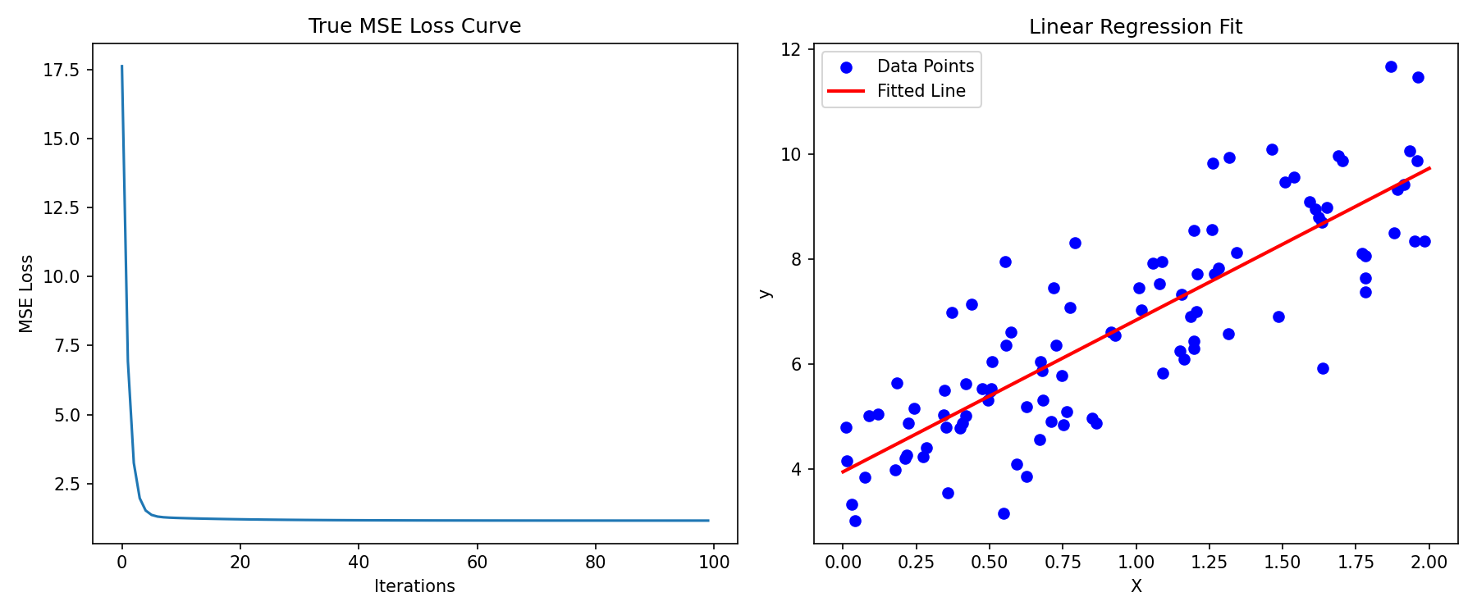
03 任务① 单变量线性回归
数据：合成 y = 4 + 3x + N(0,1)，m=100（seed=100）
方法：批量梯度下降（同步更新），纯 NumPy
设置：α=0.1，θ₀=0，100 轮
结果：θ = [3.955, 2.889]，与正规方程精确解 [3.985, 2.862] 差 0.030
损失：MSE 17.5 → 1.1560（最优 1.1557，达 99.97%），全程单调
自检：收敛断言（atol=0.1）+ 损失单调性断言（容差 1e-12）；300 轮对照差 4×10⁻⁵
产出：linear_regression.py + loss_curve.png + train.log
LION Stage 1 · 组会①

Slide 10
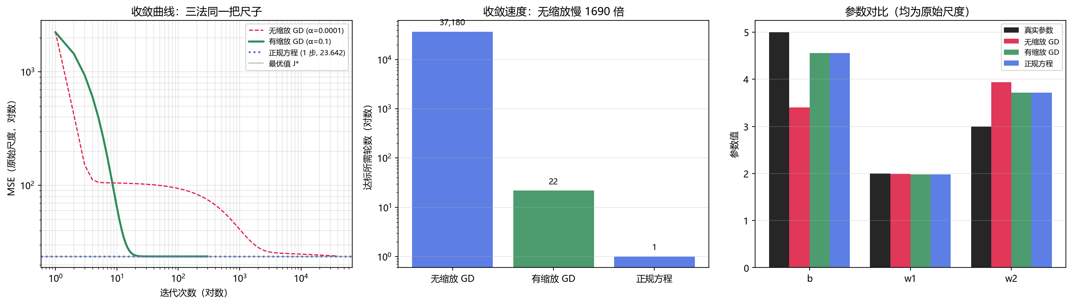
03 任务② 多元回归：三法对比
数据：x₁∈[0,100]（面积）、x₂∈[0,5]（卧室数），真值 [5, 2, 3]，m=100 —— 两个特征量级差 20 倍。三种方法统一 θ₀=0、统一在原始尺度评估（判据 MSE ≤ J*×1.01）。
方法 | α | 达标轮数 | 最终 MSE | 参数 [b, w1, w2]
无缩放 GD | 1e-4 | 37,180 | 23.8423 | [3.401, 1.992, 3.937]
有缩放 GD | 0.1 | 22 | 23.6418 | [4.553, 1.983, 3.719]
正规方程 (pinv) | — | 1 | 23.6418 | [4.553, 1.983, 3.719]
结论：缩放使 κ(XᵀX) 从 21,202.6 降到 1.07，α 稳定上限从 1.6×10⁻⁴ 放宽到 0.4835 —— 收敛速度相差 1690 倍，与 α 上限差 3000 倍是同一个原因（有效步长 = α·λmax）。
验证：正规方程在原始 X 与缩放 X 上求解再还原，参数差 4×10⁻¹² —— 正规方程不需要缩放；正规方程与真值的差属噪声抽样（w₂ 差 2.1 个标准误）。
LION Stage 1 · 组会①

Slide 11
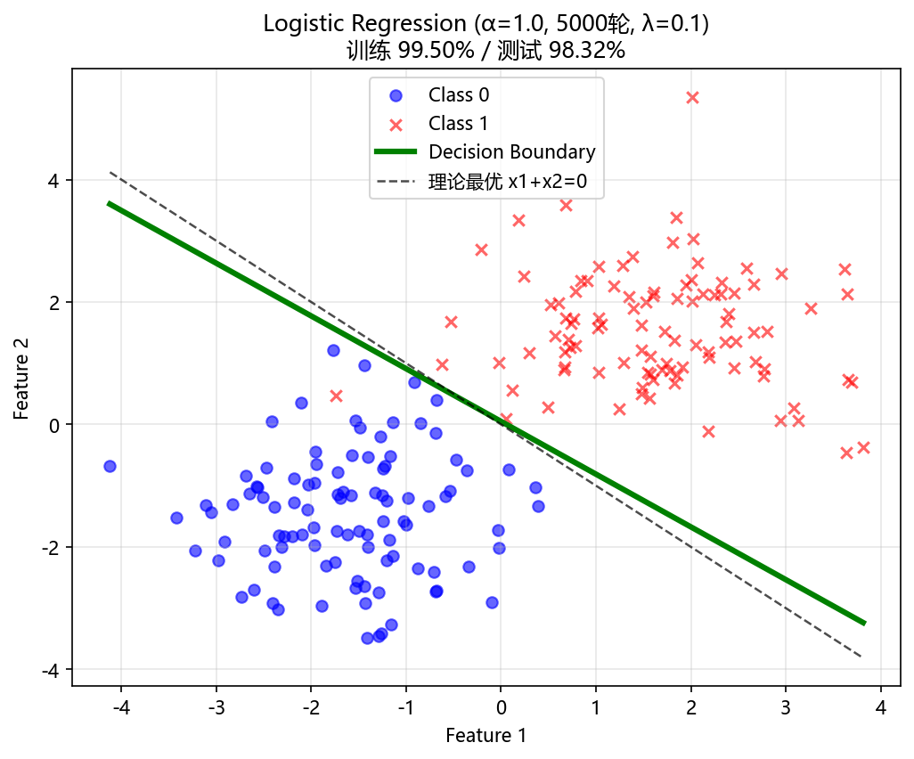
03 任务③ 逻辑回归 + L2 正则化
数据：两高斯簇（中心 ±[1.5,1.5]），训练 200 + 独立测试 4000
模型：sigmoid + 交叉熵 + L2（θ₀ 不参与正则化）
收敛：α=1.0、5000 轮：θ=[-0.012, 4.117, 4.545]，与 5 万轮参考解差 0.0000（旧版 α=0.1 差 34%）
精度：训练 99.50% / 测试 98.32% = 贝叶斯上限 98.31%（已触顶）
λ 扫描 A：原始 2 特征：λ 0→100 测试仅 98.32~98.40% —— 正则化无效（数据近可分，无过拟合空间）
λ 扫描 B：80 样本 + 27 个多项式特征：泛化 gap 2.70pp → 0.45pp（缩 83%）；λ=100 欠拟合崩到 42.5%
LION Stage 1 · 组会①

Slide 12
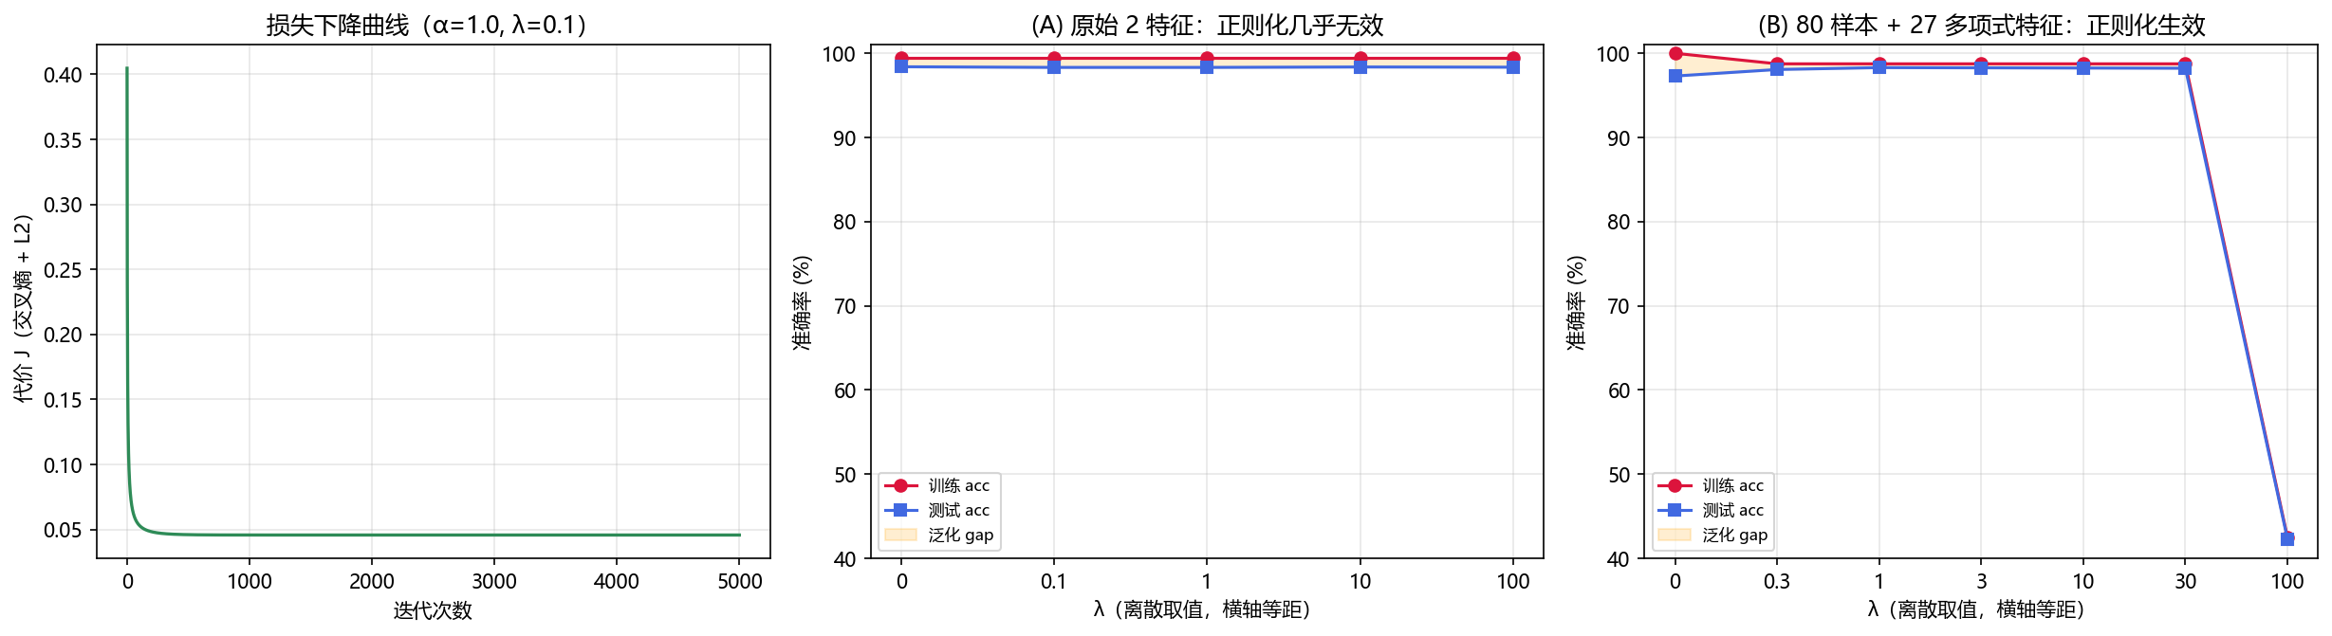
03 任务③ ：正则化证据
▪ 左：主实验损失下降曲线（α=1.0、5000 轮，交叉熵 + L2），全程无回升
▪ 中 (A)：原始 2 特征 / 200 样本 —— λ 从 0 扫到 100，‖θ_w‖ 由 8.59 压到 0.68，测试 acc 只在 98.32%~98.40% 浮动，gap 恒 ≈1.1pp → 数据近可分、本无过拟合空间，正则化无效
▪ 右 (B)：刻意造过拟合（80 样本 + 6 次多项式 = 27 特征）—— λ=0 时 gap 2.70pp；λ=1 时 gap 0.45pp（缩 83%）；λ=100 训练/测试一起崩到 42.5%（欠拟合，非发散）
▪ 判据是「泛化 gap = 训练 acc − 测试 acc」：训练准确率全程 99.50%，什么都看不出来
LION Stage 1 · 组会①

Slide 13
03 失败实验记录
现象：最早版本（α=0.5、未缩放）loss 从 8.7×10⁶ 单调爆炸到 1.5×10⁵⁹，参数跑到 10²⁷ 量级。原始日志已归档：code-tasks/01-linear-regression/train_bug.log
根因：收敛由“有效步长 = α·λmax”决定（λmax 是 XᵀX/m 的最大特征值）。MSE 口径下 α 稳定上限 = 1/λmax = 0.4842，α=0.5 超限，每轮放大约 1.065 倍 → 几何级发散。
修复：α 降到 0.1 + 300 轮 → 与正规方程精确解差 4×10⁻⁵，损失全程单调。
x 整体放大 k 倍 | λmax | α 稳定上限 | 固定 α=0.1 的结果
1（原始） | 2.07 | 0.97 | 稳定收敛
10 | 124 | 0.016 | 发散
1000 | 1.23×10⁶ | 1.6×10⁻⁶ | 发散
规律：特征放大 k 倍 → λmax 放大 k² 倍 → α 上限缩小 k² 倍。这就是“学习率与特征缩放是相乘关系”的定量含义
LION Stage 1 · 组会①

Slide 14
04
问题与下周计划

Slide 15
04 本周主要问题与解决尝试
问题 | 解决尝试
三个任务“跑通但未验证透”：loss 公式错 / 三法不同尺度 / 欠收敛 34% | 与正规方程、5 万轮参考解对照；统一评估口径；补断言与 results.md
正则化“看起来没用”：λ 扫到 100 测试只动 0.08pp | 定位为统计族根因（无过拟合空间）；用 80 样本 + 27 多项式特征制造过拟合做反证，gap 缩 83%
α 上限口径混乱（0.4842 vs 0.9685） | MSE 口径 Hessian=2XᵀX/m，上限=1/λmax；1/(2m) 口径才是 2/λmax —— 已写进笔记
仓库未提交（最新 commit 停在 10-09） | 完成 git add -A && commit && push（组会前）
方法论教训（本次最想记住的一句）：loss 曲线下降、准确率 99% 这类表面指标会骗人——三个任务的错误都是被表面指标掩盖的，必须做定量诊断（对照精确解、统一口径、独立测试集、贝叶斯上限）。
LION Stage 1 · 组会①

Slide 16
04 下周计划（10/22–10/29，具体可检查）
▪ 视频：Ch8 神经网络表示（8-1~8-7）+ Ch9 反向传播（9-1~9-7）；反向传播按计划要求手推一个 2-1-1 小网络
▪ 代码：代码任务⑤ 两层 MLP（NumPy 手搓前向 + 反向），MNIST 子集 90%+；同时建立 MNIST / FashionMNIST 基线脚本。任务④（KNN + 决策树对照）按计划排在 11/06，需先看 CS231n 图像分类与 KNN，本周不做
▪ 说明：任务③已提前 4 天完成（10/20，原排 10/24），Day9 腾出的时间用于 MLP 提前开工与 Ch10–11 速查表
▪ 笔记：lecture04（分类与正则化）已补完；补写 lecture05（神经网络表示）+ lecture06（反向传播手推与梯度检测）
▪ 诊断：整理 Ch10-11 偏差/方差诊断与学习曲线速查表（Stage 2 复现天天要用）
▪ 流程：10/28 提交周报②（手册 1.3 六项齐全）；10/29 组会② 汇报逻辑回归与 MLP 两个任务
▪ 今天：组会① 反馈记入 notes/feedback.md；完成仓库 commit + push（yuzhang04/lion-stage1-yuzhang04）
LION Stage 1 · 组会①

Slide 17
谢谢各位老师指导
仓库：E:\lion-stage1-yuzhang ｜ 周报①：reports/周报01_第1周.md
汇报人：张雨 日期：2026-10-22

